Slide 1
BIBLIOTECA ULAGOS: Plataforma de datos abiertos ULAGOS
DIRECCIÓN DE BIBLIOTECAS
Julio 2024

Slide 2
Contenido
Antecedentes
Conceptualización del manejo de información
Objetivo de Plataformas
Plataformas en producción y acceso abierto
Programa de socialización

Slide 4
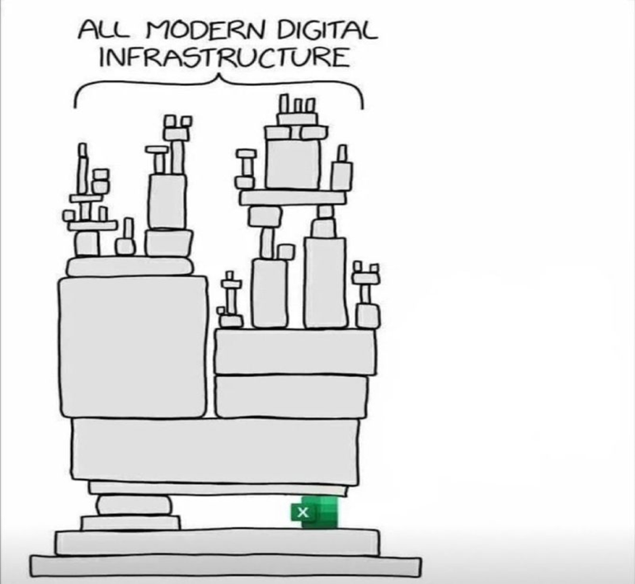
Sistema de información

Slide 5
PROYECTOS ESTRATÉGICOS
Se han orientado proyectos estratégicos con financiamiento externo para potenciar el acceso a la información generada, retornando a la comunidad los resultados de investigación en una estructura de información que será permanente en la Universidad
ULA20993
INCA210018
ULA2195
ULARED22994
FONDO DEL LIBRO 725750

Slide 6
PROGRAMAS EN DESARROLLO
LAFKEN
Plataforma de acceso a la información generada en la Universidad, en base a Ciencia Abierta, impacto externo presentación en la ciudad de Boston en la reunión de grandes bibliotecas.
KIMELFE
Concepto de acceso a la información y gestión del patrimonio, impacto externo presentación en “Advisory Board 2024” en la ciudad de Washington DC.
Notes:
Grandes bibliotecas, Universidad de Buenos Aires, Universidad Javeriana, IT Monterrey. Presentamos en Advisory Board de bibliotecas Latinoamérica

Slide 7
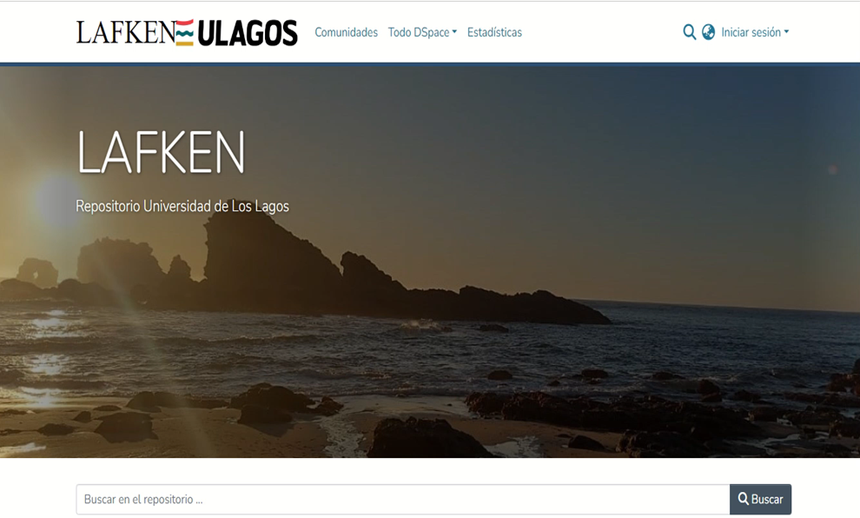
PROGRAMAS EN DESARROLLO
LAFKEN

Slide 8
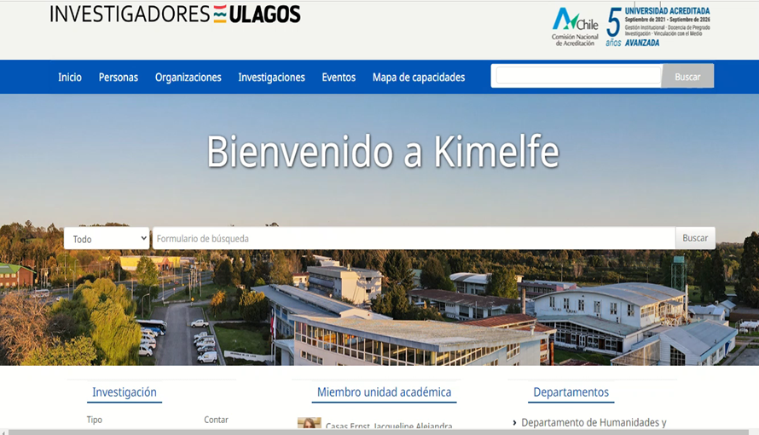
PROGRAMAS EN DESARROLLO
Kimelfe

Slide 9
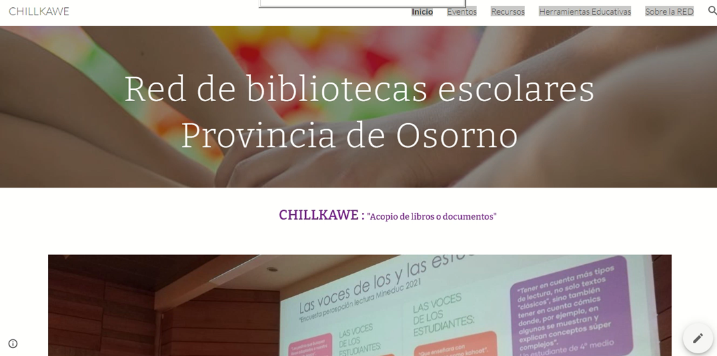
Programas en Desarrollo
Competencias digitales
1.600 usuarios han participado en cursos de capacitación dictados por personal de biblioteca.
18 videos disponibles en línea con tópicos de competencias digitales
Participación activa en procesos de inducción a nuevos estudiantes
En funcionamiento red CHILLKAWE con dos seminarios realizados

Slide 10
Programas en desarrollo
Plataforma Lafken portal de datos de investigación de libre acceso abierto a la comunidad. Plataforma Kintun con 233 investigadores, 2.900 publicaciones, su vinculación, el análisis de uso, acceso al repositorio ULagos, a sitio unificado de revista de ULagos, incluye vinculación hacia y desde ORCID.

Slide 11
Socialización plataforma datos abiertos
Presentación de plataforma en etapa de piloto a Consejo Universitario.
Presentación y asignación de accesos de plataformas a investigadores en reuniones de equipo.
Presentación y capacitación en uso a comunidad ULagos.
Presentación de plataforma en red CHILLKAWE tercera reunión 2024.
Presentación de plataformas en reuniones internacionales.

